Slide 1
PEMROGRAMAN WEB
UNIVERSITAS UNIVERSAL

Slide 2
KELOMPOK FNH
2020131003 - Ferryanto
2020131013 - Handa Johana
2020131017 - Nedrick Chandra

Slide 3
FNH ONLINE SHOP

Slide 4
Latar Belakang
“Teknologi semakin berkembang seiring waktu sehingga
orang-orang mulai bergantung pada teknologi dalam kehidupannya”.

Slide 5
Bagaimana Caranya
?

Slide 6
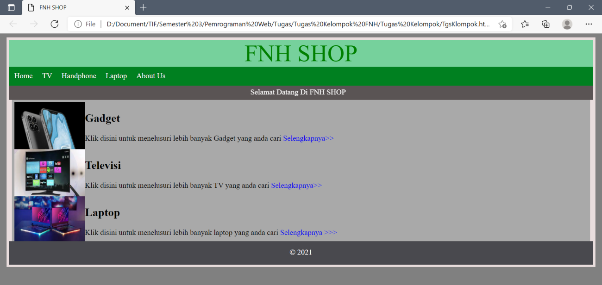
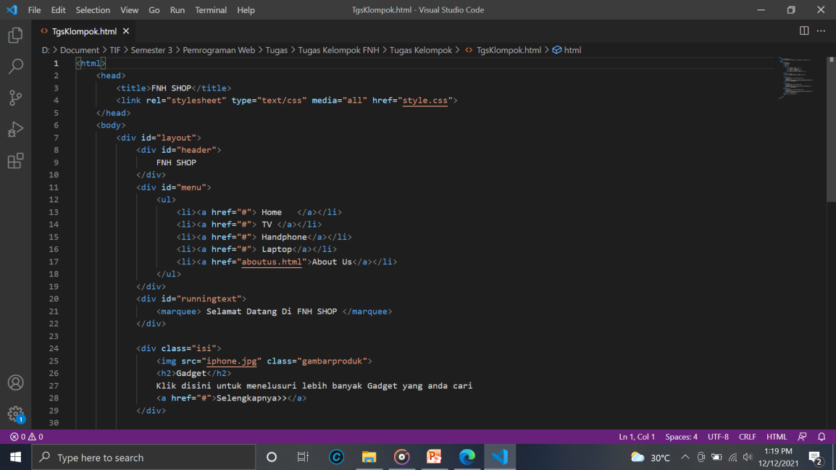
PEMROGRAMAN WEB

Slide 7
HASIL AKHIR WEB

Slide 8
TERIMA KASIH

